Slide 1
SID$28

Slide 2
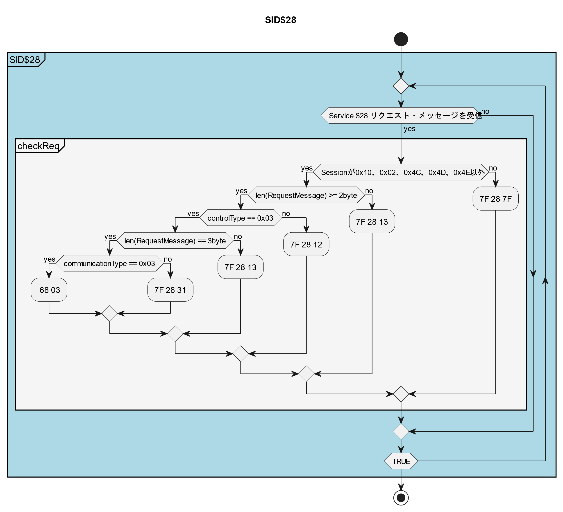
SID$28のフローチャート
Sessionの数字はSID$10のsub-functionに対応
Session 0x10: defaultSession
Session 0x02: programmingSession
Session 0x4C: FOTAInstallSession
Session 0x4D: FOTAActiveSession
Session 0x4E: FOTAInstall&ActiveSession
[1]
[2]
[3]
[4]
[6]
[5]

Slide 3
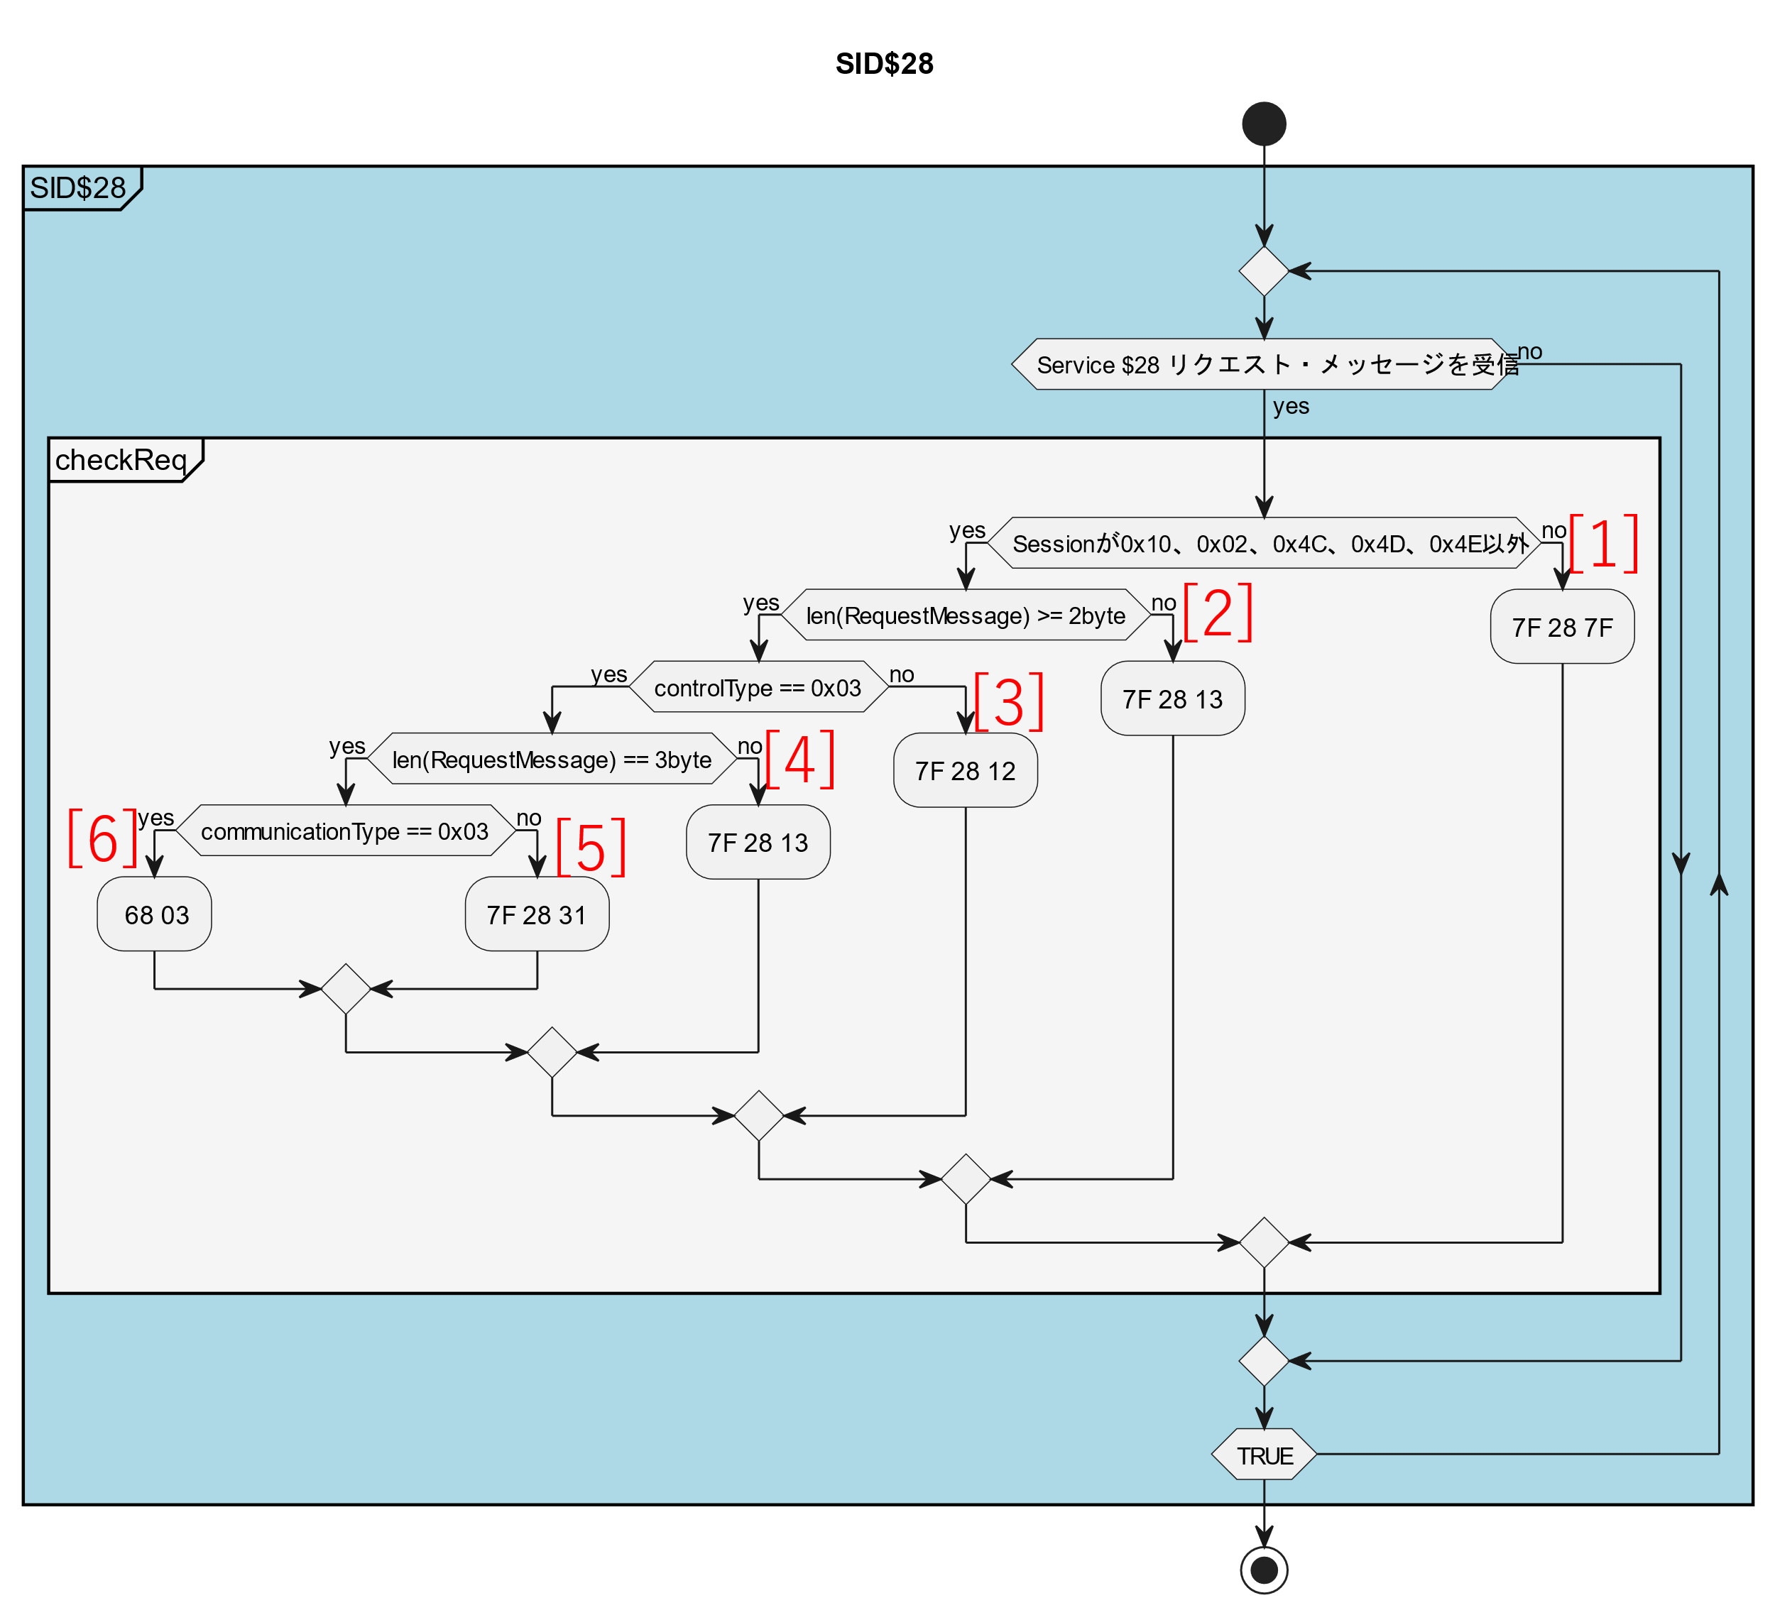
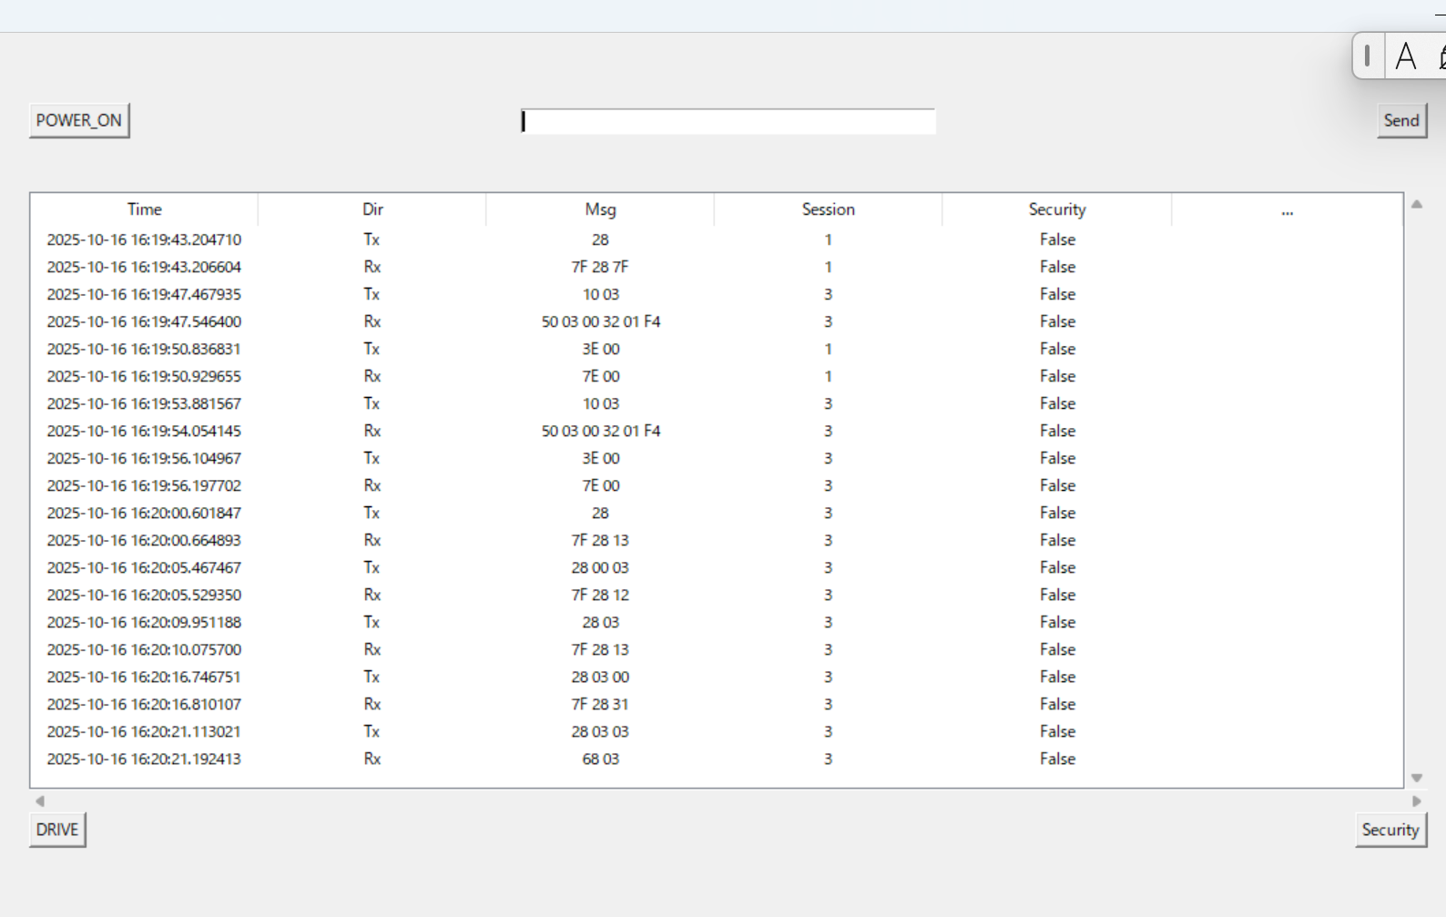
SID$28の実装
SID$28に対応する返送は[1]~[6]で確認
今までECUは故障診断通信以外のCANメッセージを処理する機能を持っていないため、
ECUの反応は確認できない。（コードだけ準備した）
[1]Sessionが01、”7F 28 7F”を返送
[2]2byte未満、”7F 28 13”を返送
[3]controlTypeが03ではない、
”7F 28 12”を返送
[4]3byteではない、”7F 28 13”を返送
[5]communicationTypeが03ではない、
”7F 28 31”を返送
[6]”28 03 03”を発送し、”68 03”を返送
*SID$3Eのセッション維持を30秒までに延長した

